Slide 1
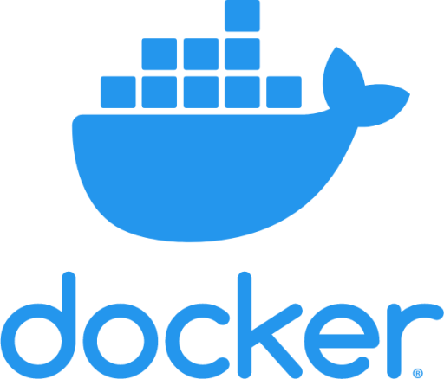
임대원

Slide 2
도커란?
도커(docker)란 리눅스 컨테이너를 기반으로 하여 특정한 서비스를 패키징하고 배포하는데 유용한
오픈소스 프로그램이다.
2. 가상머신과 컨테이너
만약 윈도우에서 리눅스를 쓰고 싶다면 어떻게 해야할까? 저장공간을 나누고 나서 처음부터 윈도우 따로,
리눅스 따로 설치해서 한 가지만 구동시키는 멀티부팅 방식, 또는 AWS을 사용해서 컴퓨터 대여 방식,
그것도 아니라면 Virtual Machine(가상머신) 솔루션을 이용하는 방법이 있음.

Slide 3
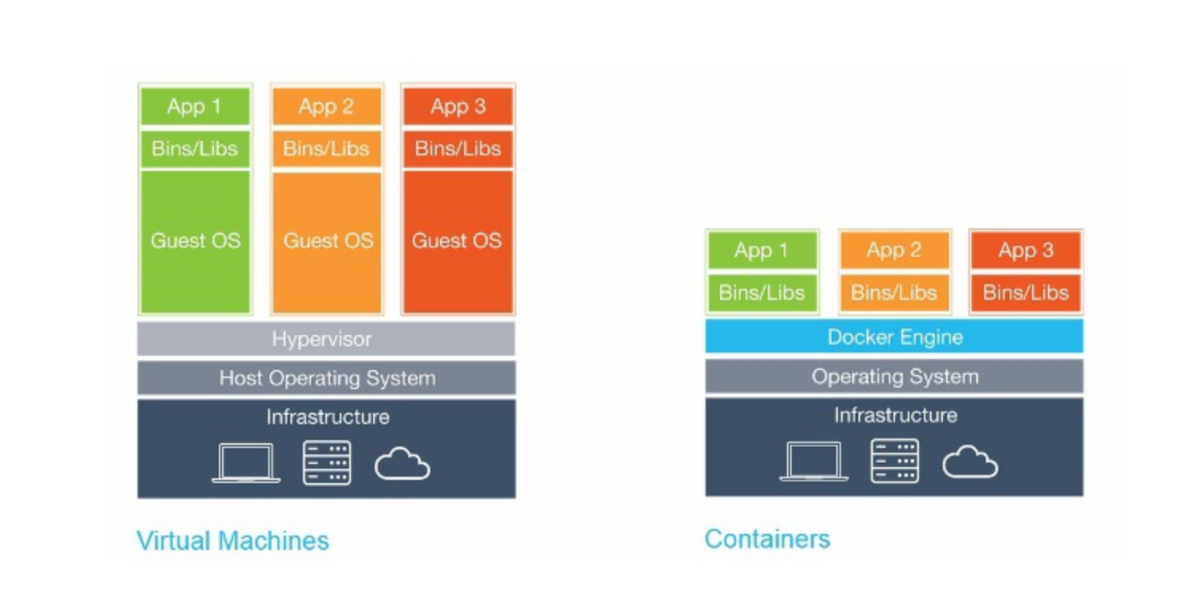

Slide 4
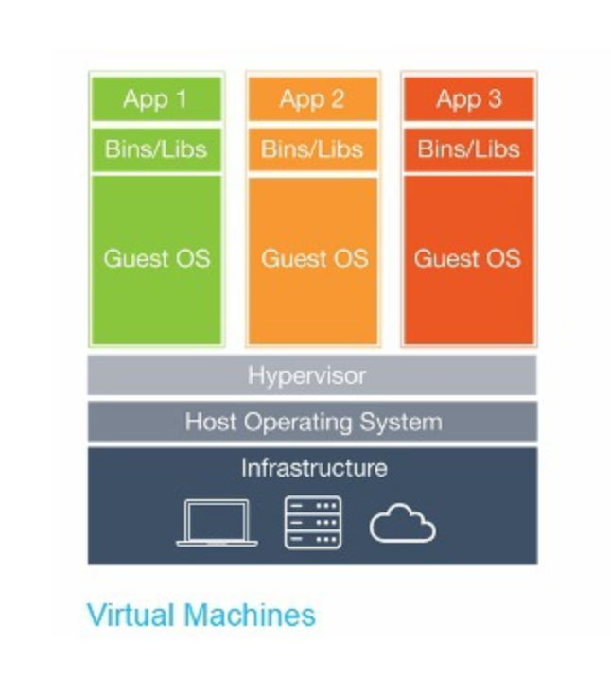
가상머신은 하이퍼바이저를 이용해 Guest OS를 만들어낸다. 예를 들어, 윈도우 운영체제를 메인으로
쓰고 있다면 이는 Host OS가 되는 것이고 이 위에 Ubuntu를 가상머신위에 구동시킨다면 이는 Guest OS가
되는 것이다. Guest OS를 구동시키려면 Host OS에서 자원을 일부 사용해야 한다. 따라서 Host OS도 느려지고,
Guest OS도 성능이 그리 좋은 편은 아니다.

Slide 5
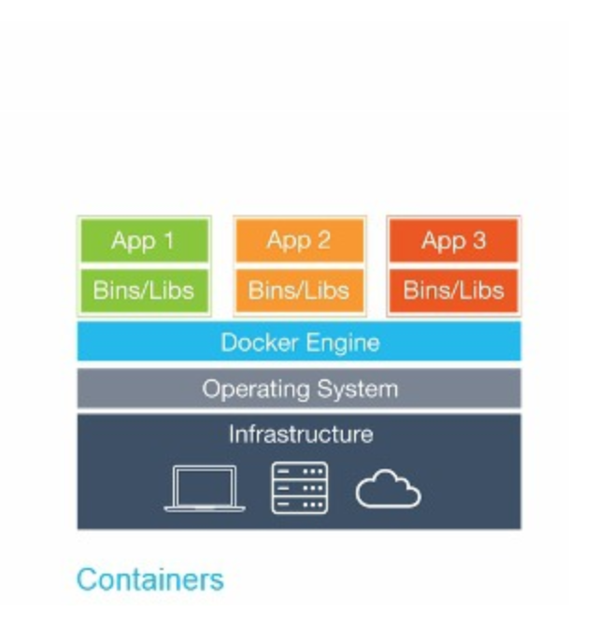
그렇다면 도커의 컨테이너는 뭐가 다를까? 가상머신에 비해 꼭 필요한 것만 담겨서 구동된다는 차이가 있다. 즉, 컨테이너에 필요한 커널은 호스트의 커널과 공유해서 사용하고, 컨테이너 안에는 애플리케이션을 구동하는데 필요한 라이브러리 및 실행파일만 존재하기 때문에 컨테이너를 이미지로 만들경우 용량이 대폭 줄어든다.

Slide 6
2. 도커의 장점
예를 들어, 어떤 프로젝트는 스프링으로 되어있고, 또 다른 어떤 프로젝트는 NodeJS로 되어있다고 해보면 어떨까? 한 컴퓨터에다가 이것도 설치하고 저것도 설치해야 하고 이것 따로 설정하고 저것 따로 설정해야 할 것이다. 사실 이런 방법은 좋지 않다.
그럼 도커를 활용하면 어떤 장점이 있을까?
가장 큰 장점은 역시 애플리케이션 독립성이다. 호스트 OS와도, 다른 컨테이너와도 독립된 공간을 보장받을 수 있기 때문에 충돌 발생 염려가 전혀 없다.
또한 컨테이너 내부에 작업을 한 후에 배포하려고 한다면 도커 이미지라는 패키지로 만들어서 운영서버에 전달만 하면 된다. 즉, 배포가 쉬워진다.
모놀리식 애플리케이션 방식에서 마이크로서비스 구조로 변화가 쉽다. 즉, 컨테이너 하나당 하나의 기능만을 제공하는 모듈로 만들어서 부하가 많은 모듈은 여러개 더 만들고 하는 조정이 가능해진다.

Slide 7
docker 설치
1. Ubuntu 시스템 패키지 업데이트
$ sudo apt-get update
2. 필요한 패키지 설치
$ sudo apt-get install apt-transport-https ca-certificates curl gnupg-agent software-properties-common
3. Docker의 공식 GPG키를 추가
$ curl -fsSL https://download.docker.com/linux/ubuntu/gpg | sudo apt-key add
4. Docker의 공식 apt 저장소를 추가
$ sudo add-apt-repository "deb [arch=amd64] https://download.docker.com/linux/ubuntu $(lsb_release -cs) stable”
5. 시스템 패키지 업데이트
$ sudo apt-get update
6. Docker 설치
$ sudo apt-get install docker-ce docker-ce-cli containerd.io
7. Docker 설치 확인
$ sudo systemctl status docker

Slide 8
Docker로 MySQL 서버 파보기
1. Pull mysql image
$ sudo docker pull mysql
2. Mysql image가 잘 설치되었는지 확인
$ sudo docker images
3. Mysql 컨테이너 생성 & 실행
$ sudo docker run --name mysql-container -e MYSQL_ROOT_PASSWORD=1234 -d -p 3306:3306 mysql:latest
4. Mysql 컨테이너 실행 확인
$ sudo docker ps
5. mysql-container 컨테이너 bash 접속
$ sudo docker exec –it <container_id> bash
6. 컨테이너 안에서 mysql 서버 접속
$ mysql –u root –p
7. Database 확인
$ show databases;
8. Database 생성
$ create table testonly;
9. Database 확인
$ show databases;

Slide 9

Dbeaver 설치
https://dbeaver.io/download/

Slide 10
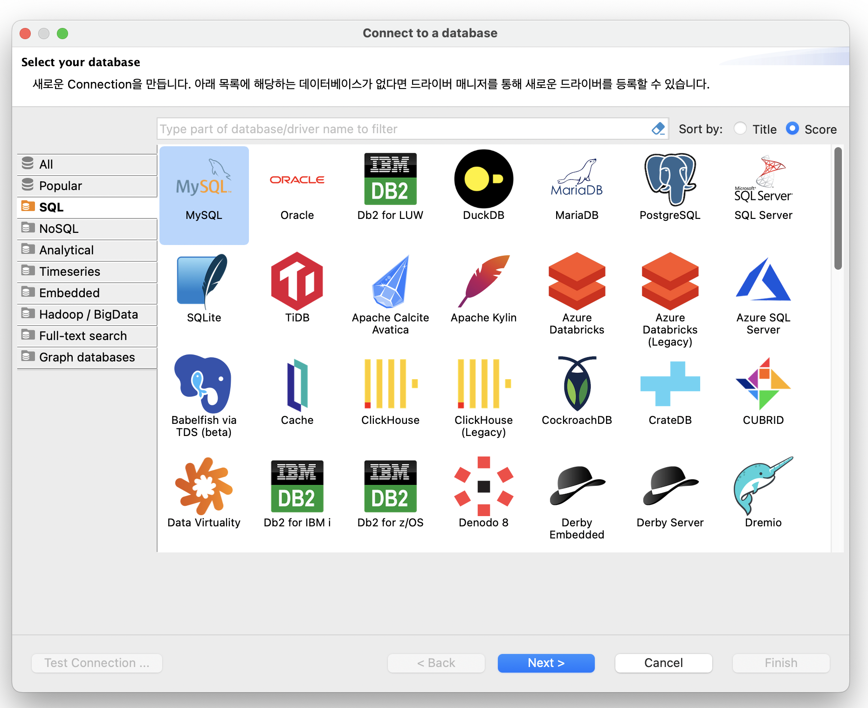
Db connect

Slide 11
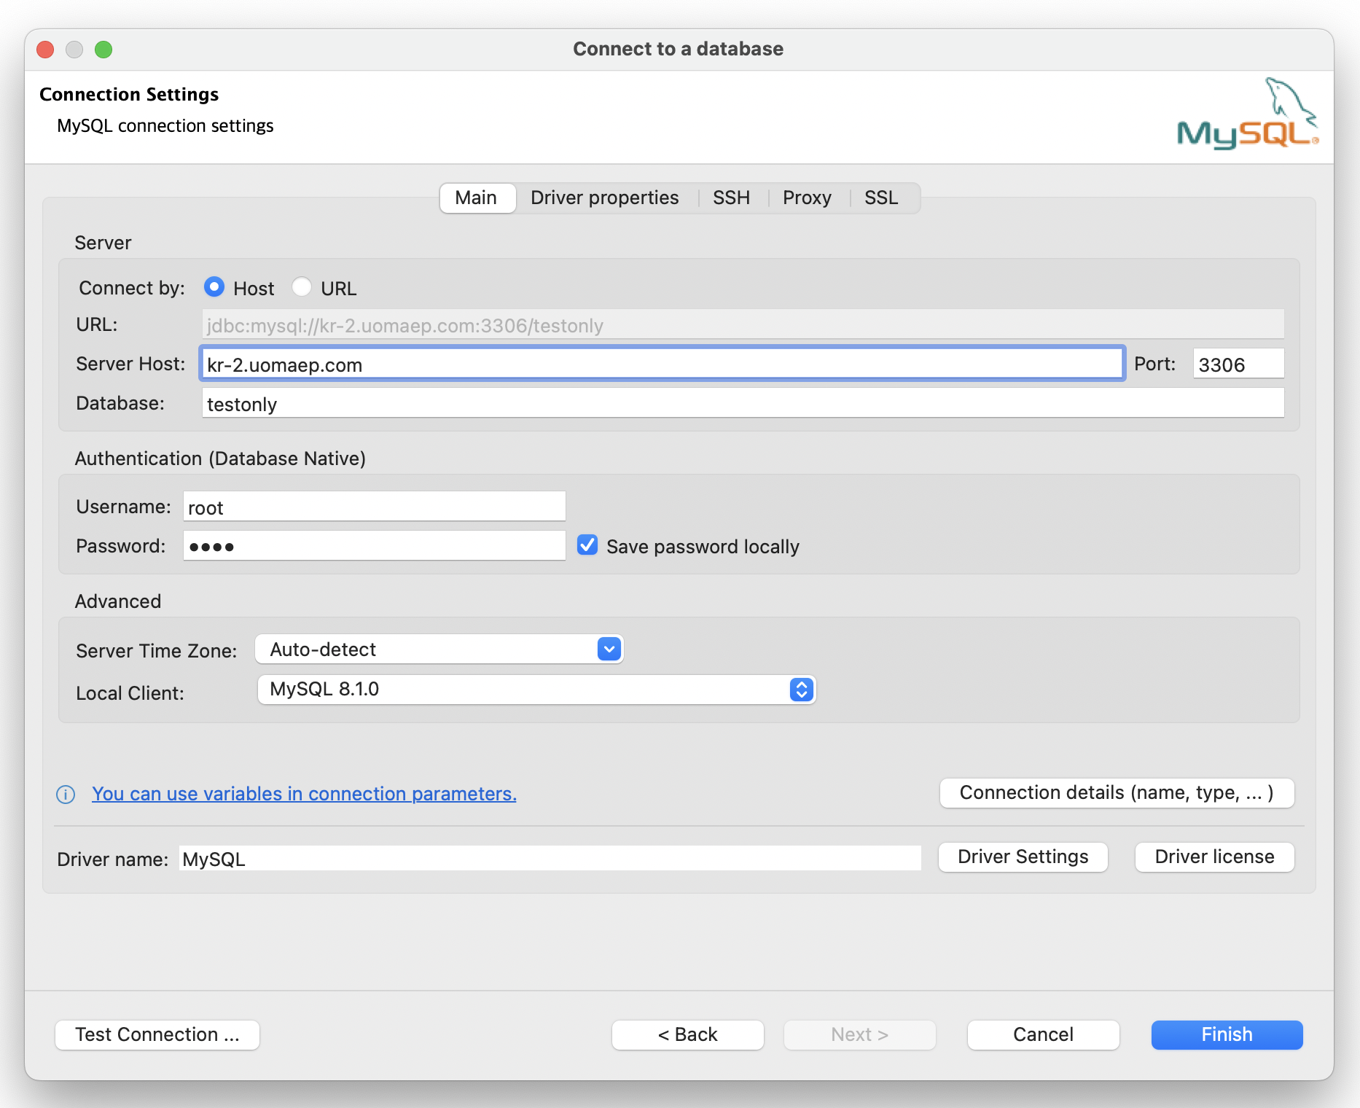
Db connect
AWS EC2 인바운드 규칙
3000번 포트 Anywhere 추가하기

Slide 12
